Slide 1
Автономное профессиональное образовательное учреждение Удмуртской Республики «Республиканский медицинский колледж имени Героя Советского Союза Ф.А. Пушиной Министерства здравоохранения Удмуртской Республики» (АПОУ УР «РМК МЗ УР»)
Инструктаж по пожарной безопасности

Slide 2
В 2021 году произошел 2281 пожар в которых погибло 111 человек и 119 пострадало. Главными причинами пожаров стали: -неосторожное обращение с огнем - 991 случай; -неисправность электрооборудования - 560 случаев; - неисправност системы печного отопления - 356 случаев.

Slide 4
Что такое пожар?
– это неконтролируемый процесс горения вне специального очага, возникший непроизвольно или по злому умыслу, в ходе которого выделяются тепло и дым, а также который сопровождается материальным ущербом и угрожает здоровью или жизни людей.

Slide 6
Требования к зданию, помещениям и территории
В здании и на территории ЗАПРЕЩАЕТСЯ:
сжигать отходы и тару, разводить костры в местах, находящихся на расстоянии менее 50 метров;
перекрывать проезды для пожарной техники ;
использовать для стоянки автомобилей площадки для пожарной техники;
хранить и применять легковоспламеняющиеся и горючие жидкости;
устанавливать глухие решетки на окнах и приямках ;
размещать мебель, оборудование и другие предметы на путях эвакуации;
Курение на территории и в помещениях колледжа запрещено!.

Slide 7
Требования к эксплуатации эвакуационных путей и эвакуационных выходов
- Запоры на дверях эвакуационных выходов должны обеспечивать возможность их свободного открывания изнутри без ключа.

Slide 8
Требования к эксплуатации эвакуационных путей и эвакуационных выходов
ЗАПРЕЩАЕТСЯ:
- фиксировать самозакрывающиеся двери лестничных клеток, коридоров, холлов и тамбуров в открытом положении, а также снимать их;

Slide 9
Требования к эксплуатации эвакуационных путей и эвакуационных выходов
ЗАПРЕЩАЕТСЯ:
- размещать на путях эвакуации и эвакуационных выходах (в том числе в проходах, коридорах, тамбурах, на лестничных площадках, маршах лестниц, в дверных проемах,) оборудование, мусор и другие предметы, препятствующие безопасной эвакуации, а также блокировать двери эвакуационных выходов;

Slide 10
Требования к эксплуатации эвакуационных путей и эвакуационных выходов
ЗАПРЕЩАЕТСЯ:
- демонтаж приспособлений для самозакрывания дверей

Slide 11
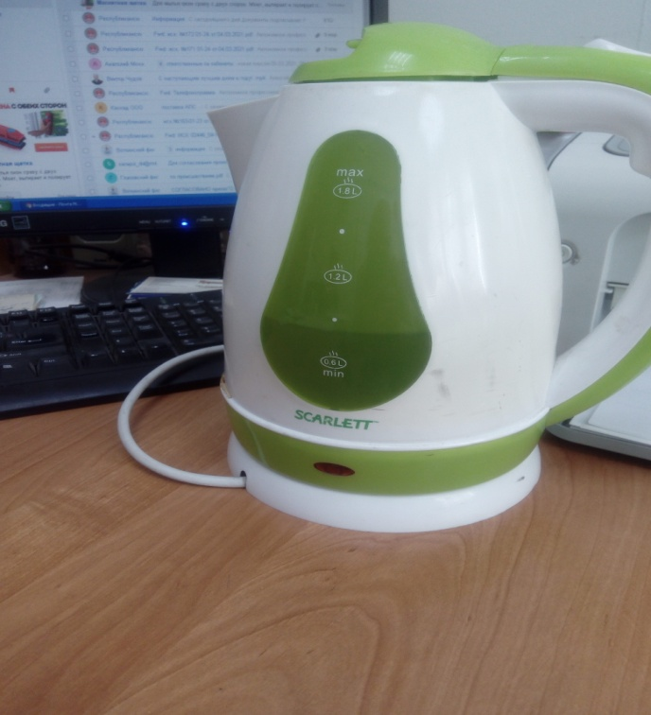
Требования к эксплуатации электроустановок
ЗАПРЕЩАЕТСЯ:
- оставлять по окончании рабочего времени необесточенными (отключенными от электрической сети) электропотребители, в том числе бытовые электроприборы, за исключением помещений, в которых находится дежурный персонал;
- эксплуатировать электропровода и кабели с видимыми нарушениями изоляции;
- пользоваться розетками, рубильниками, с повреждениями;
- эксплуатировать светильники со снятыми колпаками;
- оставлять без присмотра включенными в электрическую сеть электронагревательные приборы, а также другие бытовые электроприборы, в том числе находящиеся в режиме ожидания, за исключением электроприборов, которые могут и (или) должны находиться в круглосуточном режиме работы

Slide 15
Соблюдение пожарной безопасности работниками колледжа
Каждый работник колледжа в целях обеспечения и соблюдения требований пожарной безопасности обязан:
- знать и соблюдать настоящую Инструкцию и ознакомиться с ней под роспись в журнале инструктажа по пожарной безопасности;
- уметь пользоваться первичными средствами пожаротушения (огнетушители, пожарные краны);
знать содержание плана эвакуации людей при пожаре, порядок эвакуации людей при пожаре.
Каждый работник колледжа в пределах своей компетенции несет ответственность за пожарную безопасность учебных кабинетов, служебных, вспомогательных и складских помещений, а также исправность и безопасность инженерного и технологического оборудования, установленного в указанных помещениях

Slide 16
Действия работников колледжа при возникновении пожара
Работник колледжа должен:
- привести в действие систему оповещения людей о пожаре посредством ручного пожарного извещателя;
немедленно сообщить об этом по телефону в пожарную охрану по тел. 01, 101;
принять меры по эвакуации людей, а при условии отсутствия угрозы жизни и здоровью людей меры по тушению пожара в начальной стадии

Slide 17
Проведение эвакуации людей в случае пожара
Ответственными за эвакуацию людей в учебном корпусе (по этажам) являются:
- 1 этаж – Валиахметов А.Р. и Федорова С.М.;
2 этаж – Абрамова Л.Г. и Коростылева Н.И.;
3 этаж – Бармина С.М. и Артемьев П.В.;
- 4 этаж – Беркут Н.В. и Бушмелев Р.Н. .
Ответственные за эвакуацию людей должны принять меры по эвакуации людей в зоне своей ответственности:
- при непосредственном обнаружении пожара;
- при получении информации о возникновении пожара;
- при срабатывании системы оповещения людей о пожаре.

Slide 18
В случае возникновения пожара при эвакуации из здания весь персонал обязан:
- выполнять команды ответственных за эвакуацию людей с этажа, на котором расположено их рабочее место, а также старших должностных лиц объекта и (или) работников пожарной охраны;
- покинуть здание в соответствии с планом эвакуации людей при пожаре, по ходу эвакуации помогая людям, не знакомым с планировкой здания, найти ближайший эвакуационный выход;
- в случае задымления или затруднения дыхания от токсичных продуктов горения применять средства индивидуальной защиты органов дыхания и зрения.

Slide 19
Зачетный тест по противопожарному инструктажу

Slide 20
Что такое пожар?
а) это организованный процесс горения
б) это контролируемый процесс горения, сопровождающийся выделением большого количества тепла
в) это неконтролируемый процесс горения, сопровождающийся уничтожением материальных ценностей и создающий опасность для жизни и здоровья людей
г) это поддерживаемый процесс горения, сопровождающийся выделением большого количества энергии

Slide 21
Какая опасность таится для людей при пожаре?
а) высокая температура воздуха и задымленность
б) высокая концентрация окиси углерода и других вредных продуктов сгорания
в) опасность испортить зрение
г) возможное обрушение конструкций зданий и сооружений

Slide 22
Какие правила необходимо соблюдать человеку, если для спасения себя и оказания помощи другим если нужно пройти через горящее помещение?
а) таких правил не существует
б) следует накрыться с головой мокрым пальто или плащом
в) следует накрыться с головой мокрым одеялом
г) следует накрыться с головой мокрым куском плотной ткани

Slide 23
Что необходимо сделать человеку, если на нём загорелась одежда?
а) следует как можно быстрее бежать, чтобы сбить пламя
б) не следует бежать
в) следует кричать и звать на помощь
г) следует лечь на землю и, перекатываясь, постараться сбить пламя

Slide 24
Что целесообразно использовать при тушении пожара?
а) огнетушители
б) подручный материал, например, веник и совок
в) воду и песок
г) землю и покрывала

Slide 25
Что необходимо предпринять при возгорании компьютера?
а) следует кричать и звать на помощь
б) следует залить компьютер мыльной пеной или растворенным в воде стиральным порошком
в) следует отключить компьютер от сети и накрыть плотной тканью
г) не следует ничего предпринимать до приезда спасателей

Slide 26
В чем заключается первая помощь при ожоге?
а) следует срочно обратиться к хирургу
б) следует срочно вызвать скорую помощь
в) следует залить йодом или замазать зеленкой пораженное место
г) следует пораженное место промыть холодной водой и наложить чистую повязку

Slide 27
Как рекомендуется покидать задымленное помещение?
а) бегом
б) пригнувшись
в) спокойным шагом
г) ползком, не теряя ориентира

Slide 28
Признаки отравления угарным газом?
а) слабость, тошнота, рвота, головокружение, покраснение кожных покровов
б) слабость, головокружение, побледнение кожных покровов
в) головная боль, повышение температуры тела, боли в животе

Slide 29
Спасибо за внимание!

